Slide 1
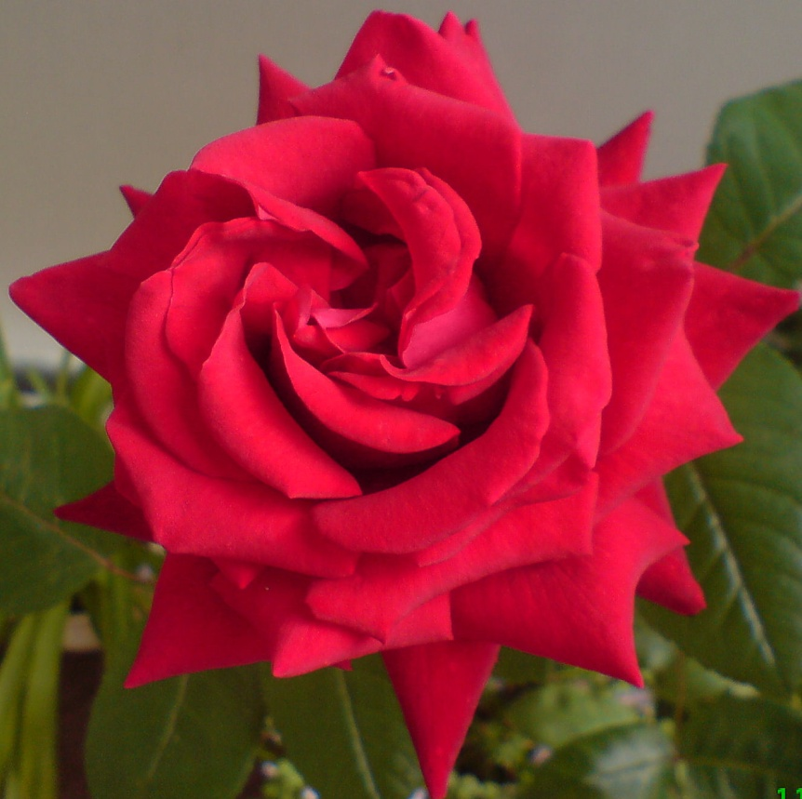
Mine roser
Jeg elsker alle blomster,
men aller mest roser
Roser er aldrig ens
men er lige så
forskellige
som os mennesker
Det er hvad der gør
dem så fascinerende
Denne rose var min første og sidste rose jeg selv har frem dyrket på altanen
Den var ikke i stand til at overvintre der

Slide 2
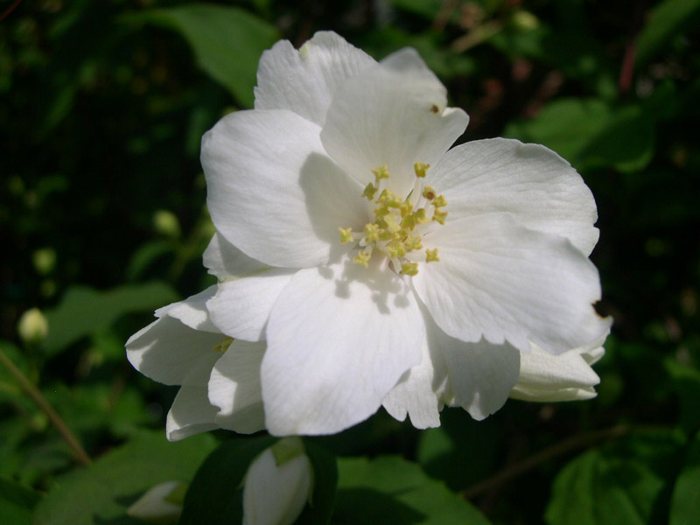
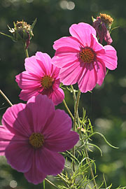
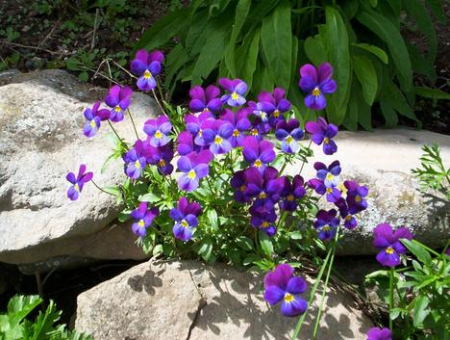
Andre blomster
Her ser du jasminblomst, Hornviol og Cosmos

Slide 3
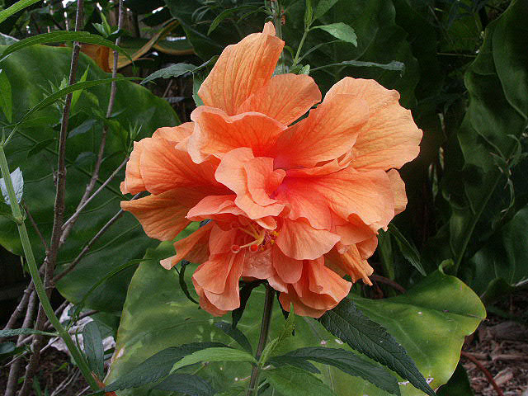
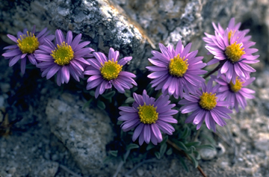
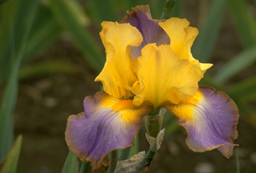
Flere blomster
Her ser du
Hibiskus (Hawaii) Vinter Asters
og Iris bomster
i fuldt flor

Slide 4
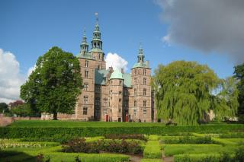
Roser fra
Kongens
Have
De rosenbilleder jeg vil vise her er taget i 2007 en dag da min mand og jeg og vores lille hund var taget en tur derind. Vi havde smurt vores madpakker og taget termokanden med og skulle bare slappe af. Men pludselig gik jeg amok med kameraet da jeg fik øje på alle de fantastisk smukke roser

Slide 5
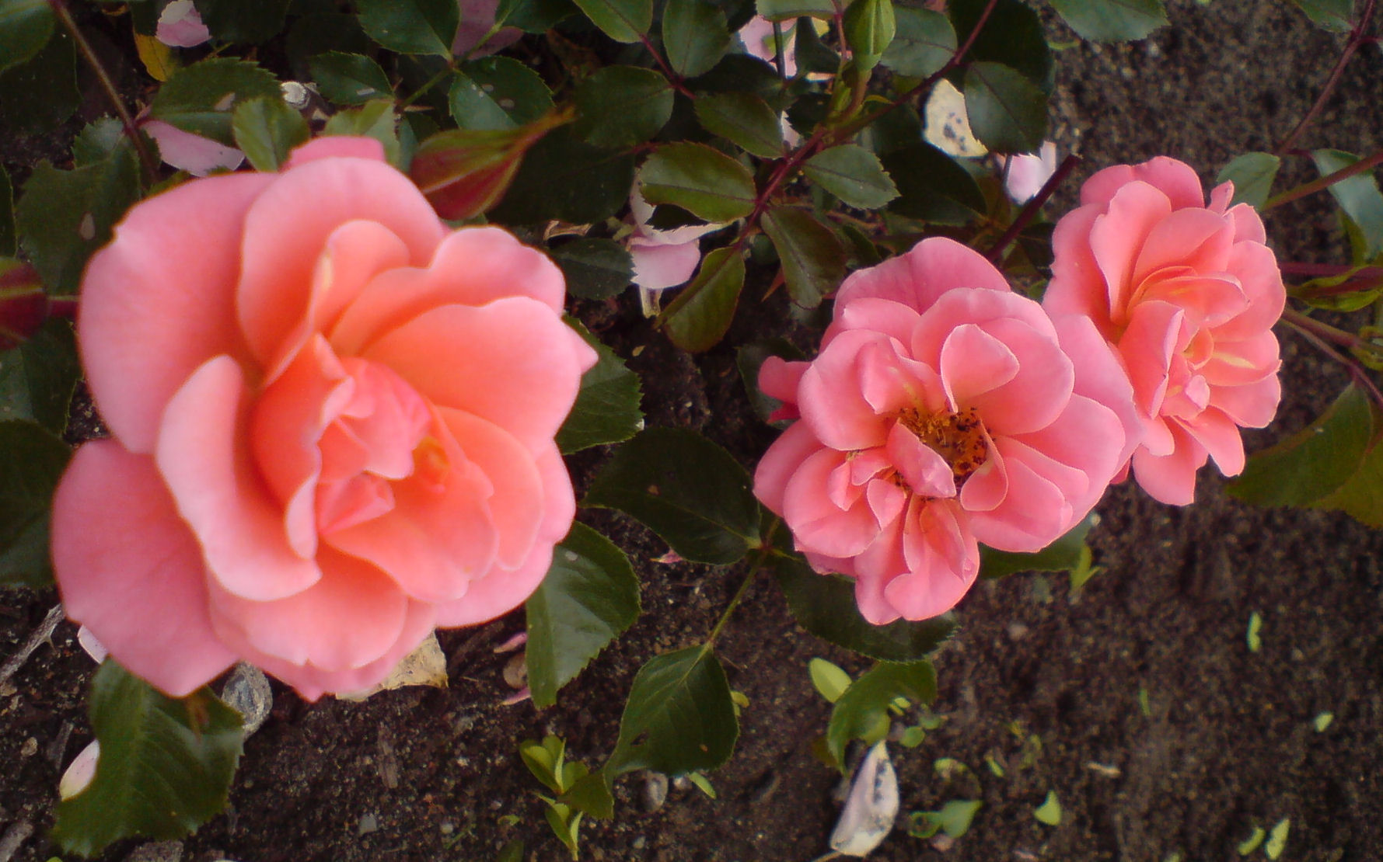
Rosenpragt
De 3 roser er begyndt at drysse
Skønheden varer desværre ikke evigt

Slide 6
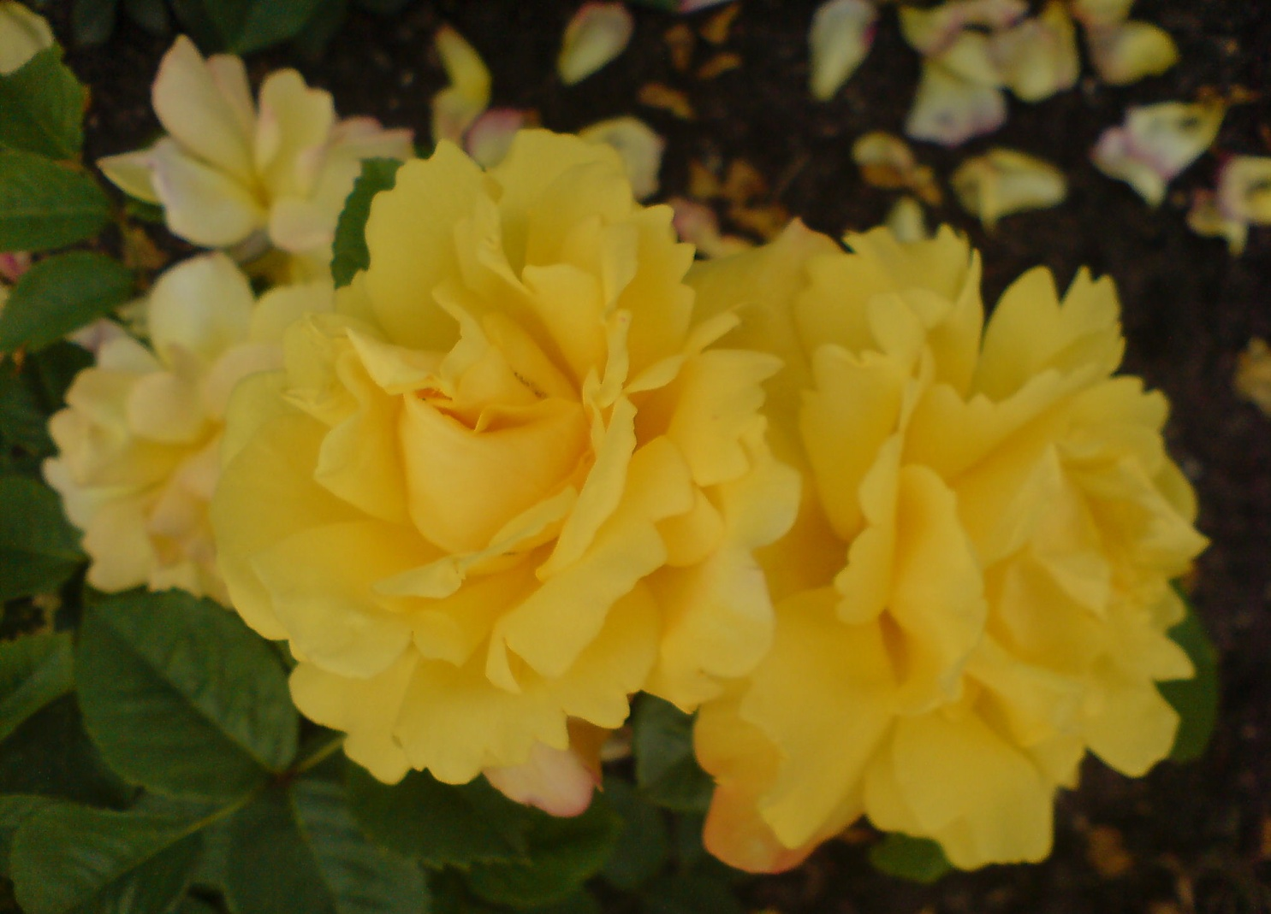
Gule roser
Tvillinge roser i gule blondekjoler

Slide 7
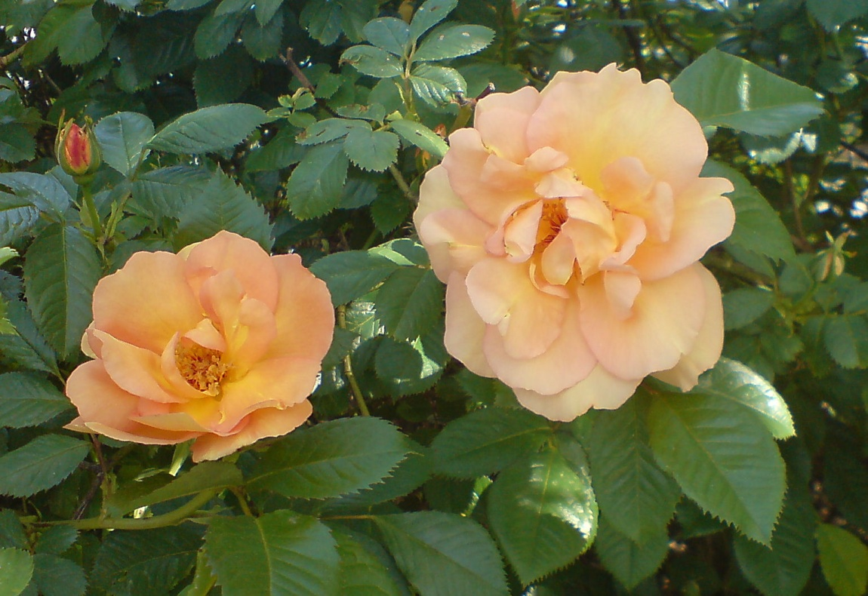
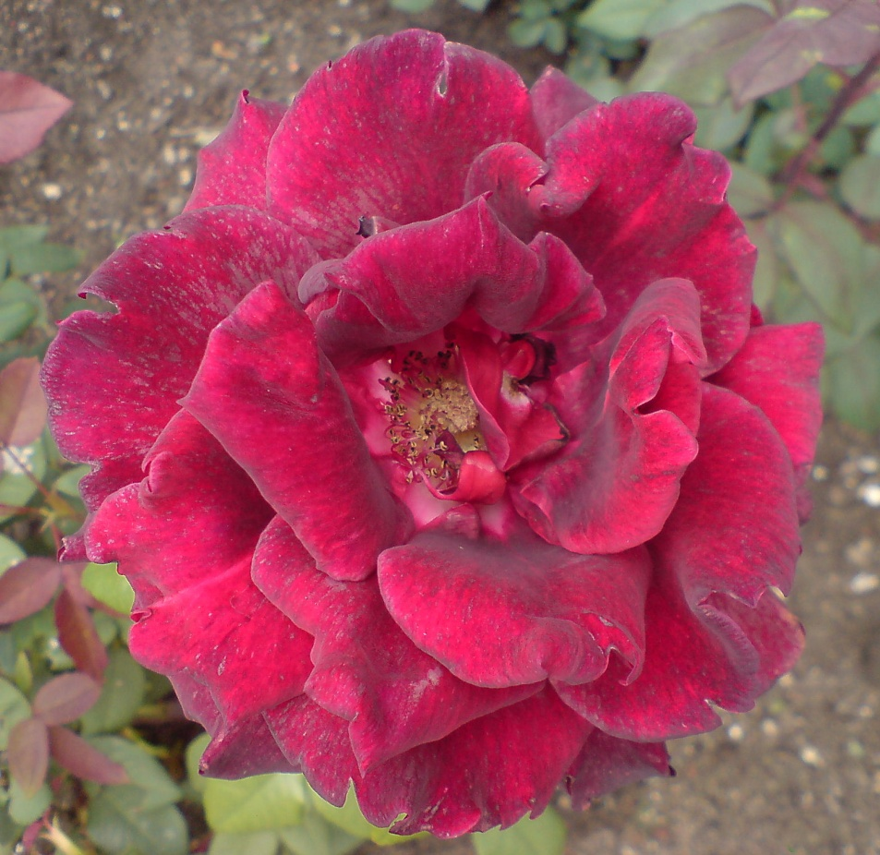
Unge og gamle roser
Gammel men stadig stærk
Unge fulde af saft og kraft

Slide 8
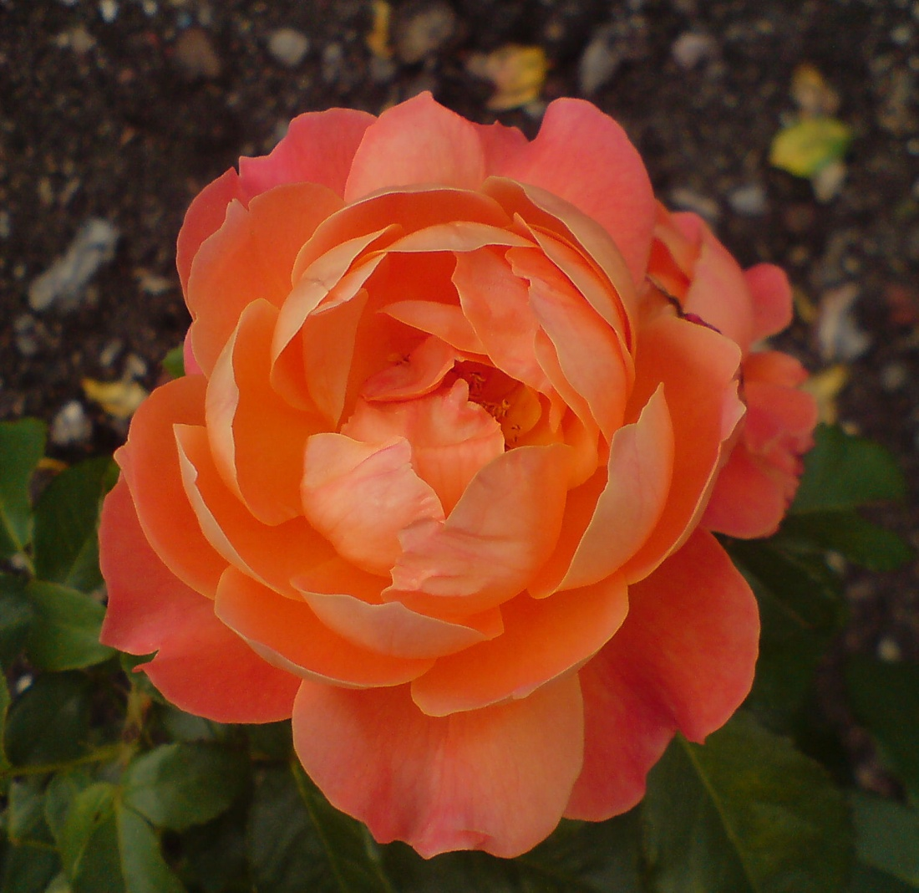
Den Fuldendte rose
Denne skønhed er
smuk uanset hviken side den bliver
set fra og hvordan den end vender
Sådan er det desværre ikke med mig

Slide 9
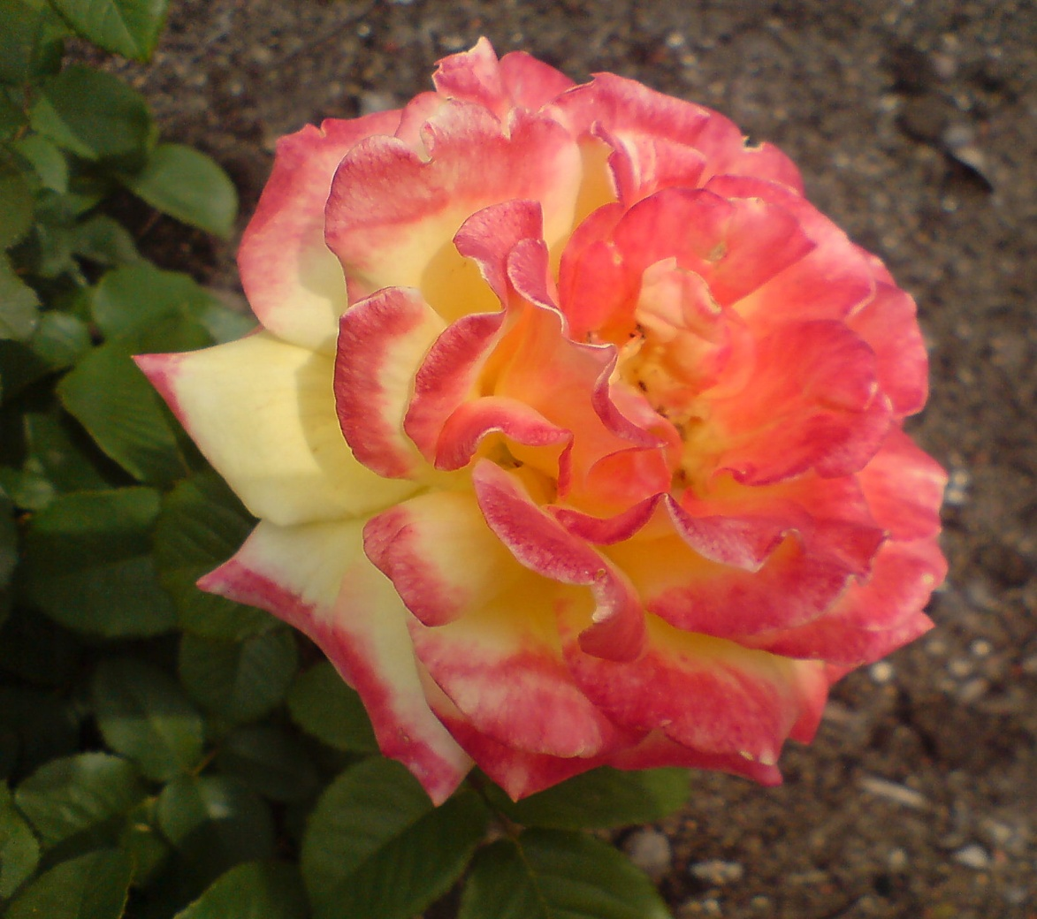
Te rose
Sådanne roser havde min bedstemor i haven og de duftede helt
Vidunderligt
Det var på
Bornholm
Jeg glemmer
aldrig den
duft, selv om
Jeg kun var
et lille barn

Slide 10
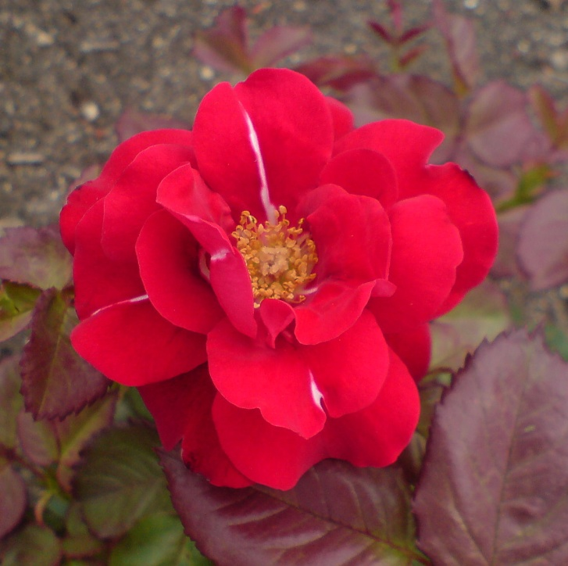
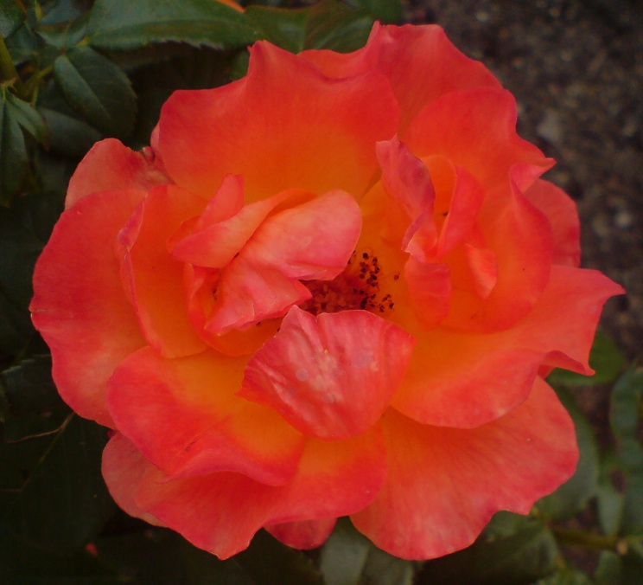
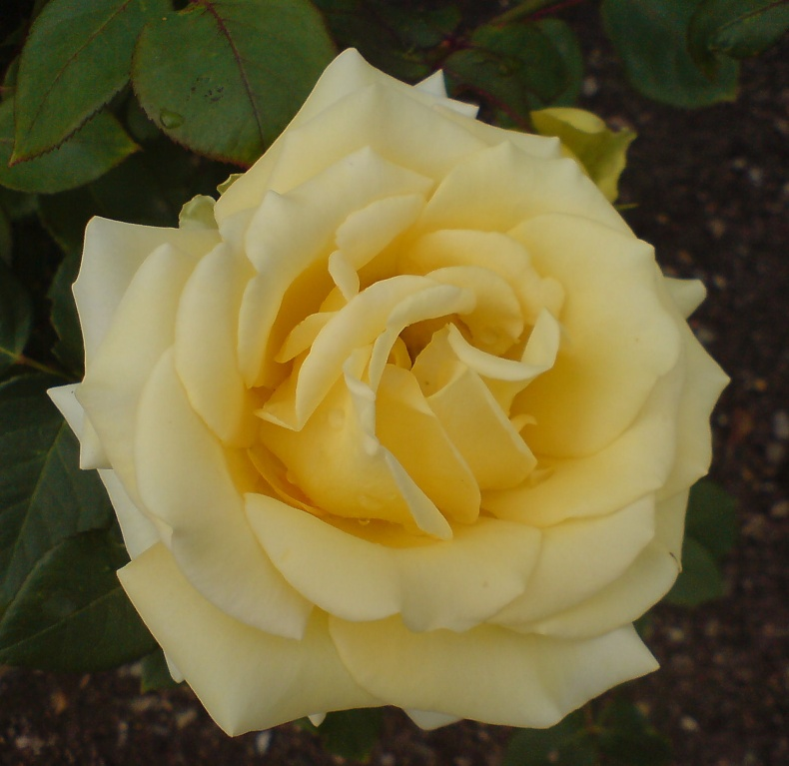
Forskellige roser
Den farve man er født med er ikke en fejlfave, men en variant
Lukker øjet for virkeligheden
Drejer sig efter hvilken
vej vinden blæser

Slide 11
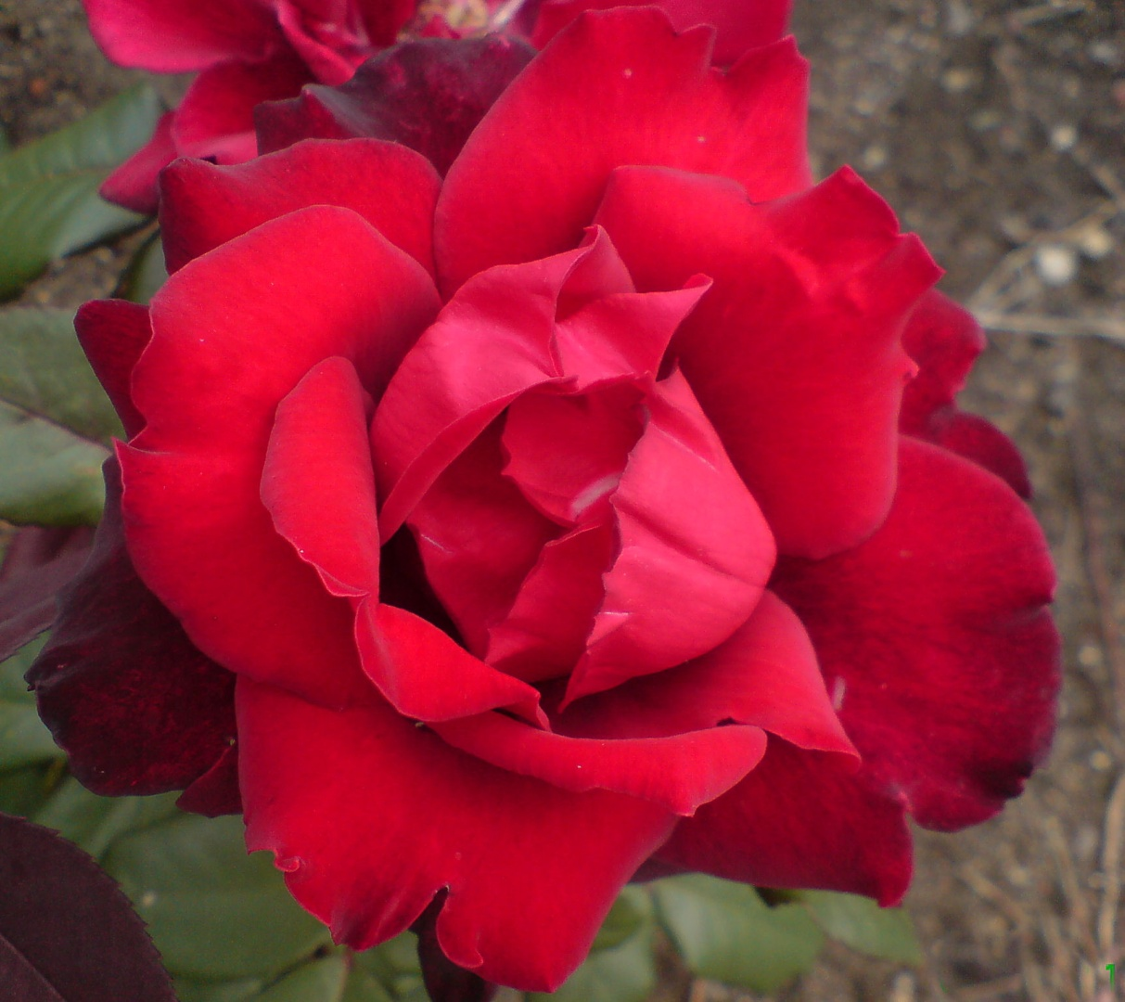
Rød rose
Den helt rigtige røde rose

Slide 12
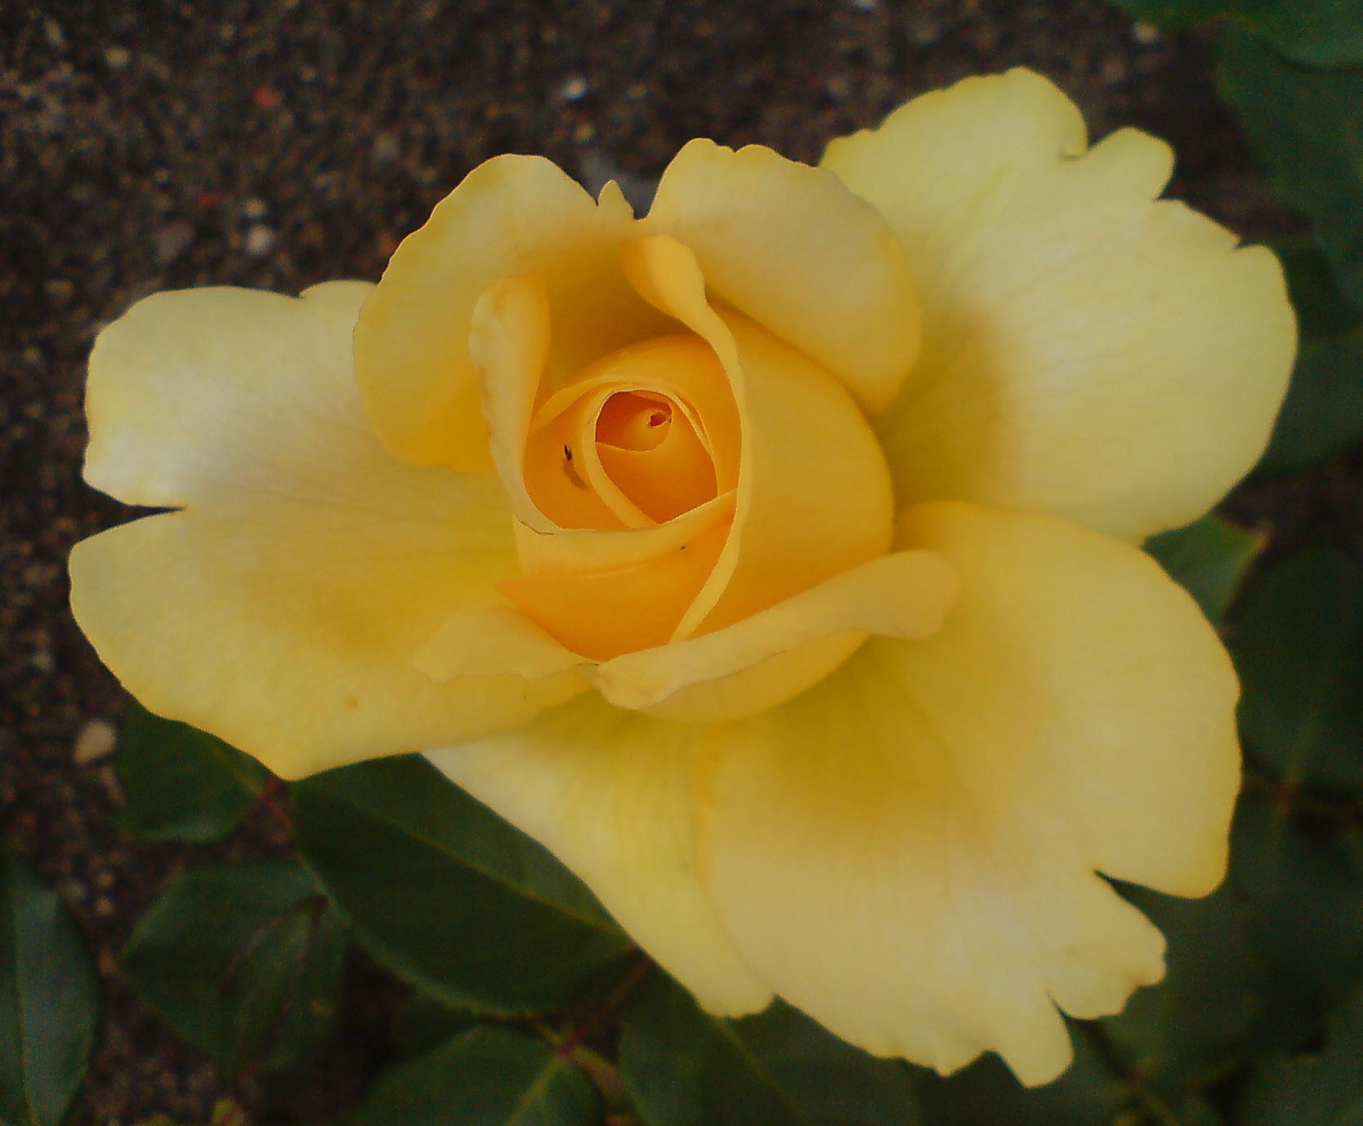
Fræk rose
Jeg synes rosen her er rigtig fræk
Han breder sig helt ud
for at vise
hvor flot
en fyr
han
er

Slide 13
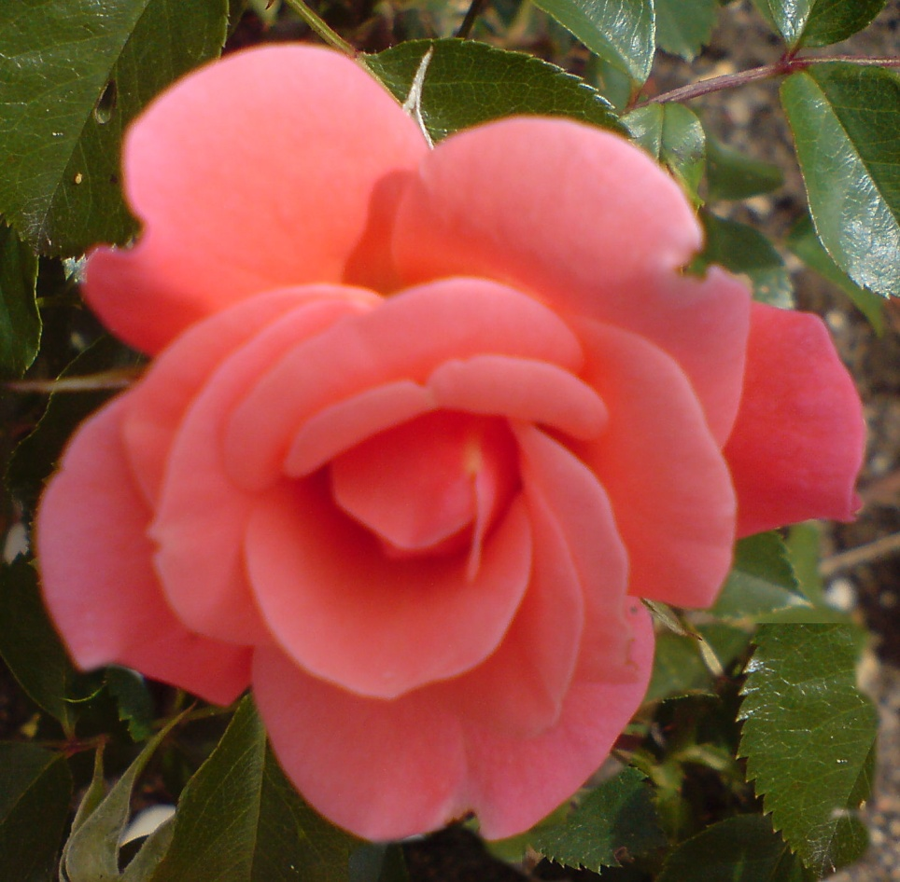
Disney rose
Denne lille kække rose
minder mig om en
af blomsterne I
Disneys tegne film
Den har den helt
rigtige Disney
streg, synes jeg

Slide 14
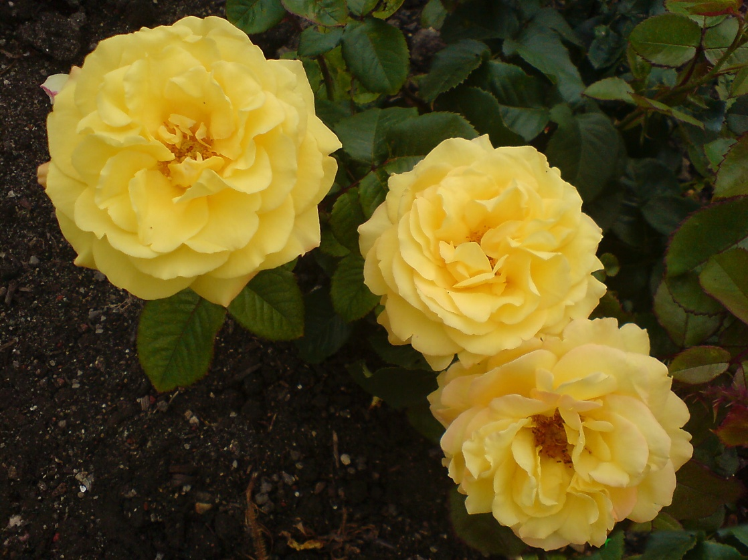
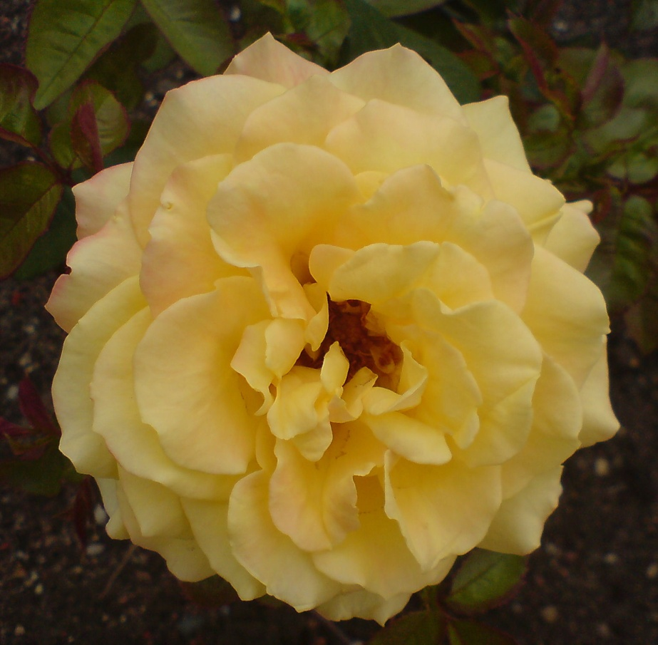
Nogle raske fyre
Men de 2 af fyrene har vidst ikke samvittigheden i orden

Slide 15
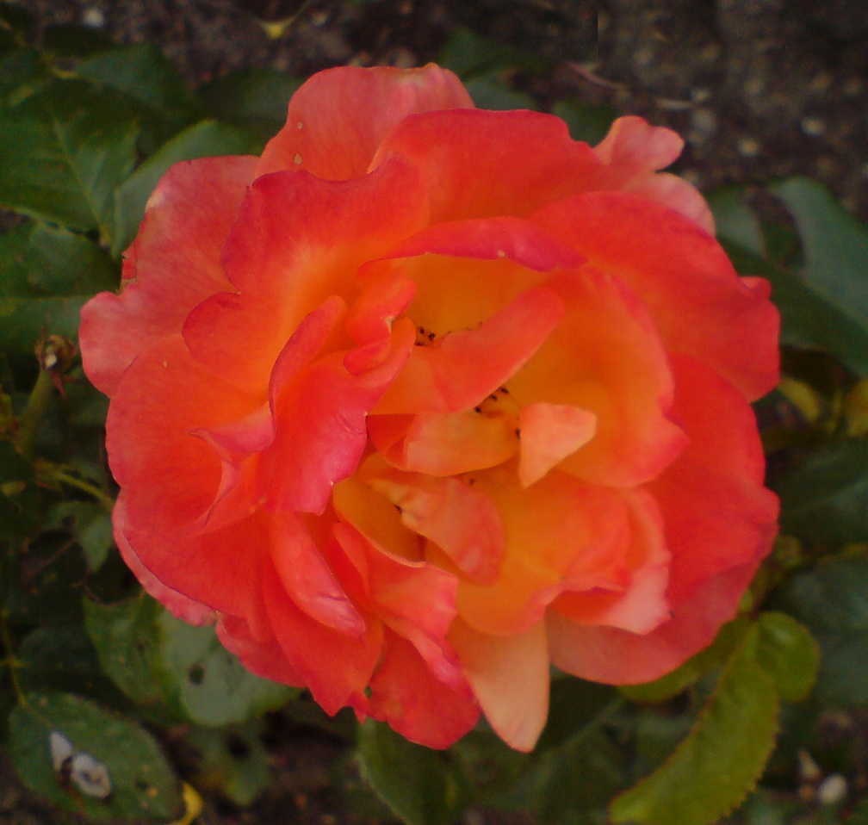
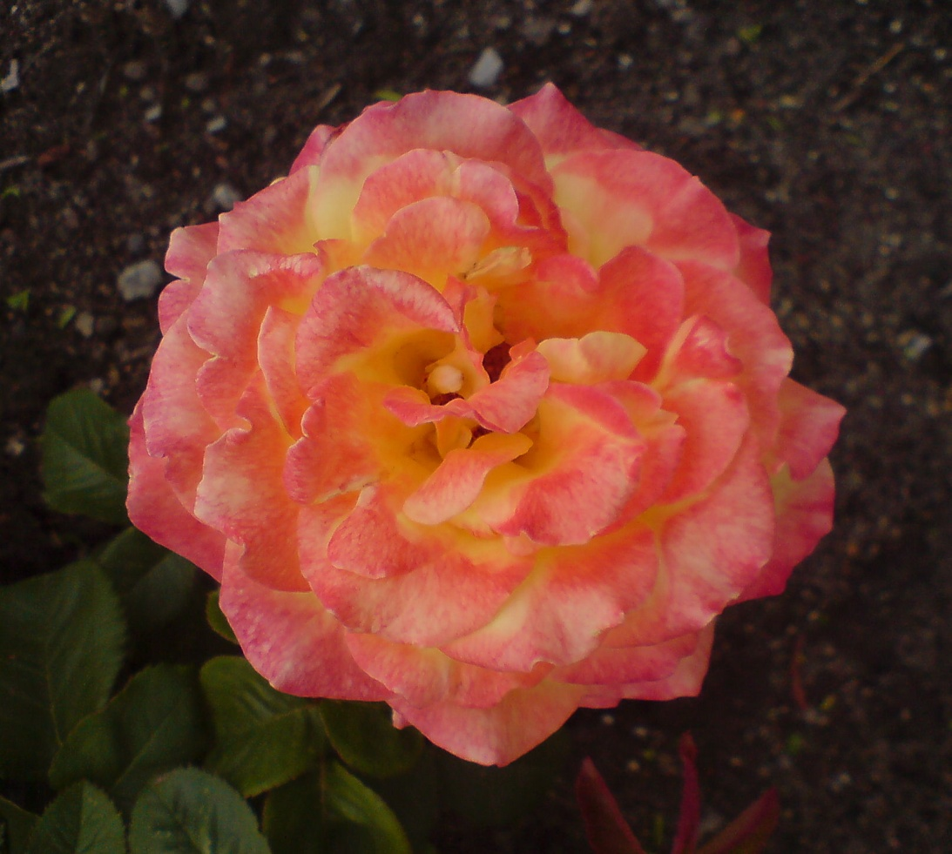
Rosen skærmysler
Indeklemt surhed
Hvad mon trykker?
Er det
mon denne
der har været for udfarende?

Slide 16
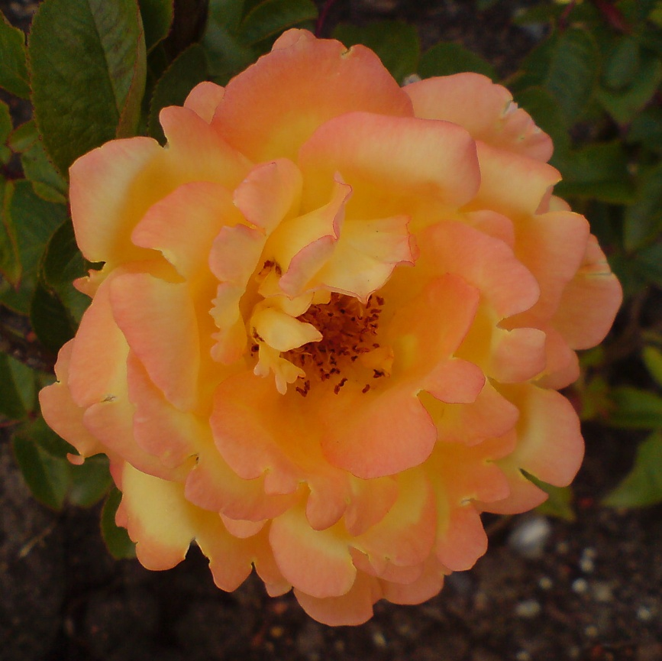
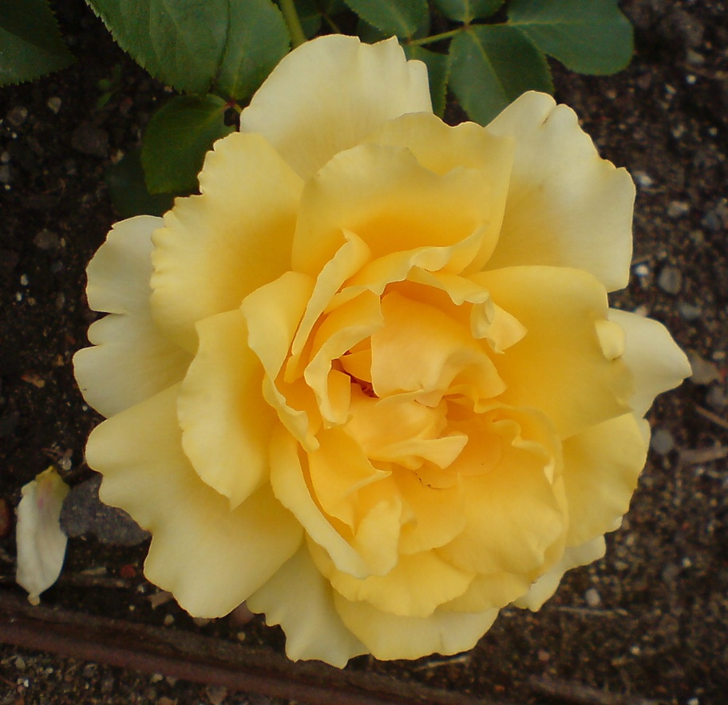
Rosen humør
udstråler
Selvtillid
og livsglæde
Bedrøvet rose
Hænger lidt med hovet og er utryg ved livet

Slide 17
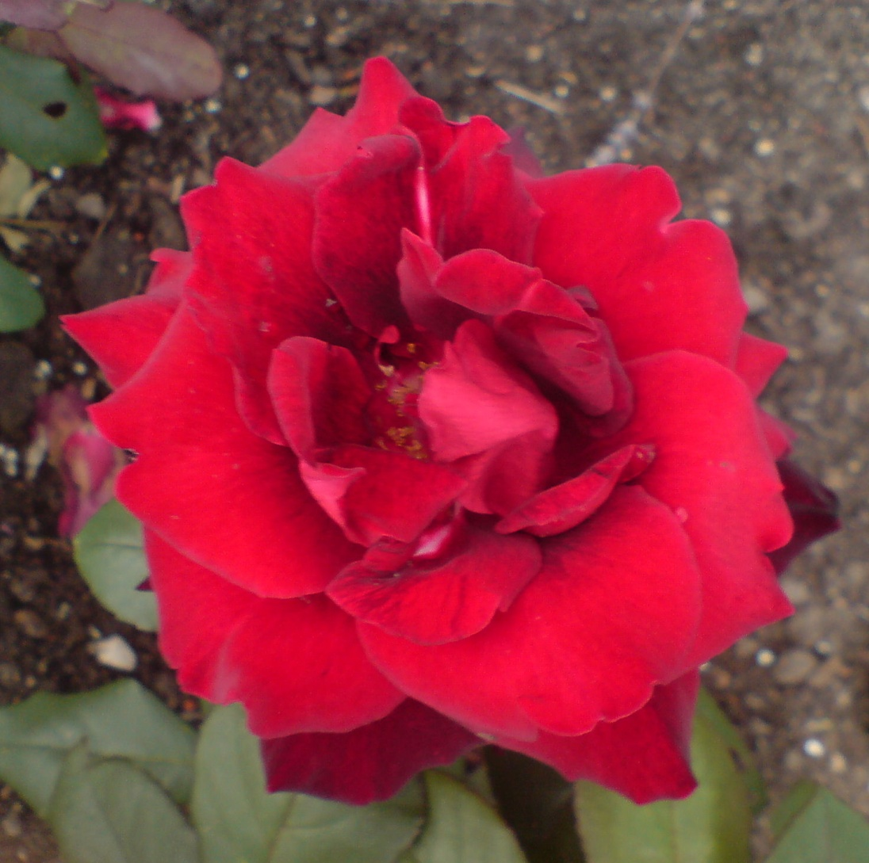
Smadret rose
Denne minder mig om at menneskers
li v let kan
blivet såret
og smadtet
af sygdom og
fattigdom
Ikke alle har
har adgang
til gode kår
i deres liv.

Slide 18
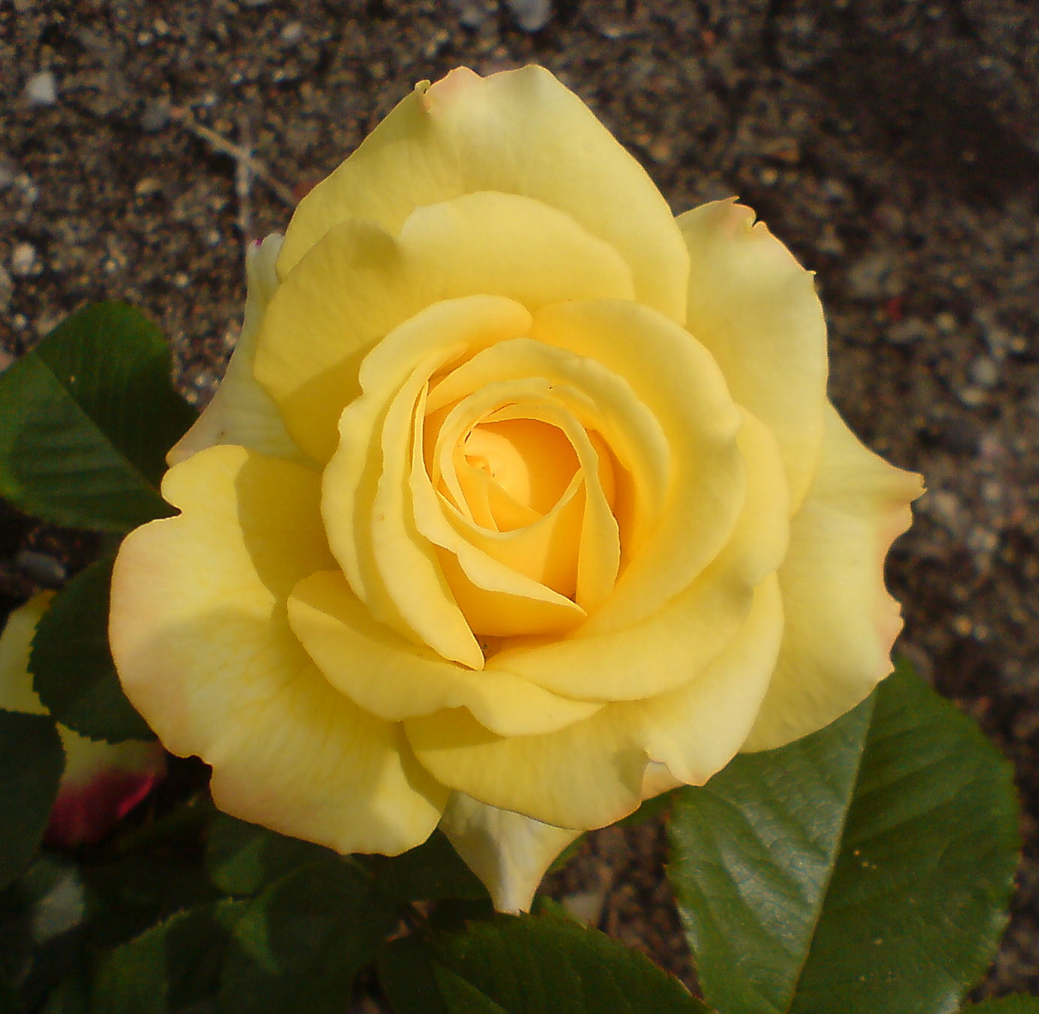
Solskins rose
Denne kønne
rose nyder
bare at
solen
skinner
på den og
at dagen er
lang endnu

Slide 19
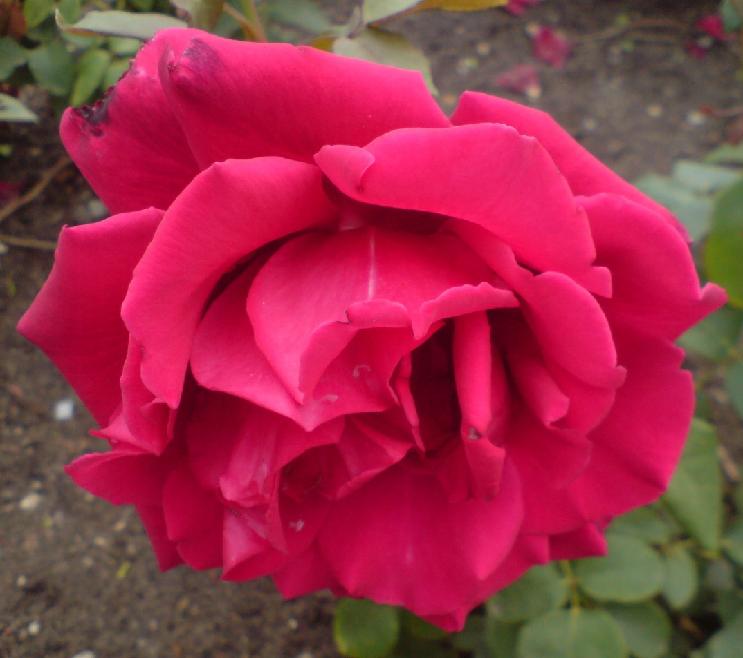
Falmende Skønhed
Skønheden kommer indefra
siger man og det er jo godt,
når man selv
kan se, man er
falmet en del
Denne rose
fortæller at
dette liv har
en afslutning

Slide 20
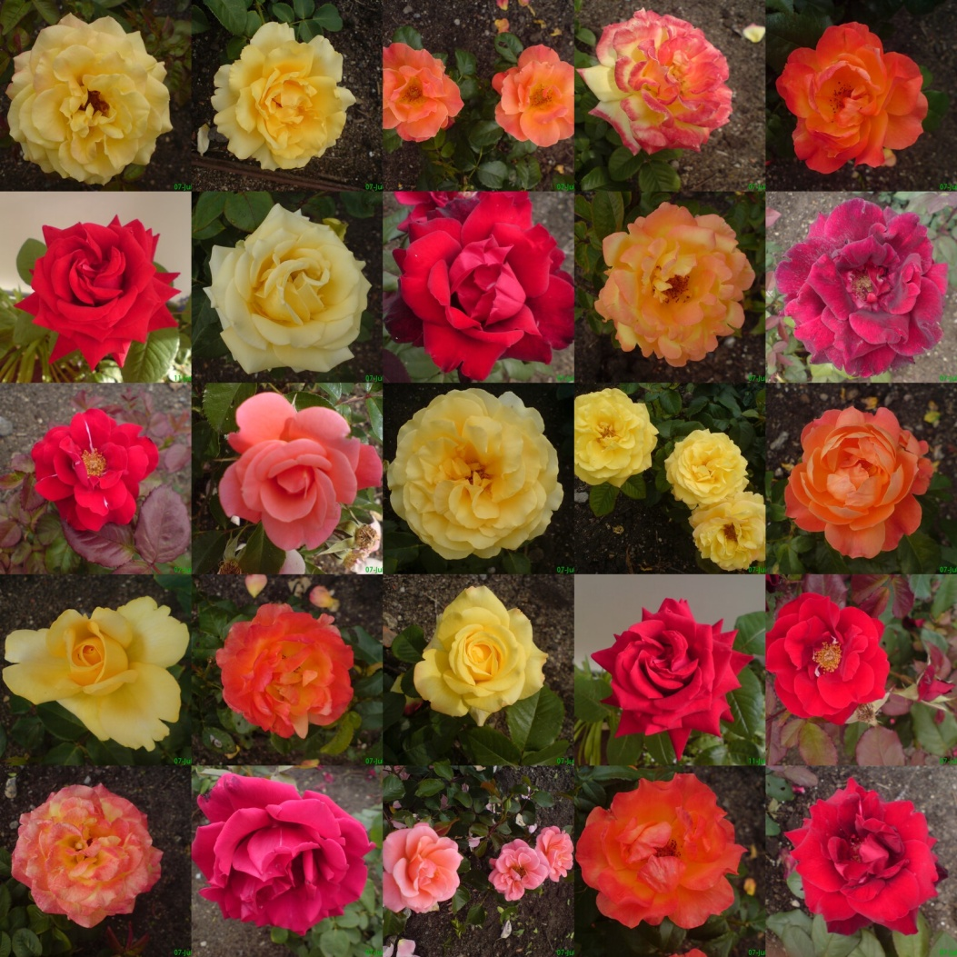
Mine Roser
Foreløbig
Afslutning

